Slide 1
サークルズ ～人との境界線を知ろう～

Slide 2
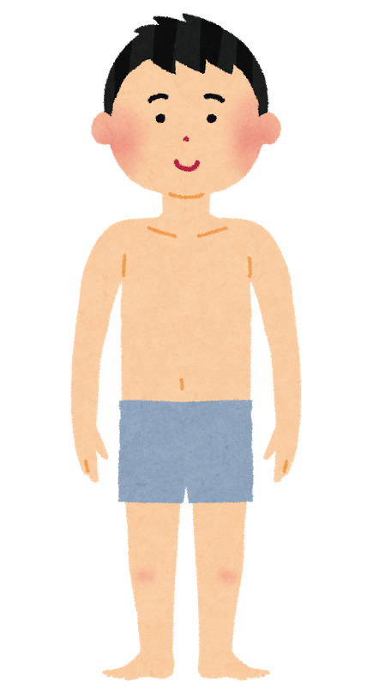
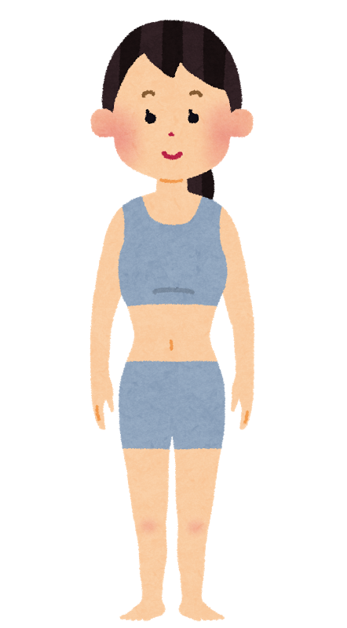
１，大切な自分のからだ
大人でも
自分のからだは自分のもの
＝自分を大切にする心をもつ
こどもでも
Notes:
前回のことを忘れているかもしれないので、
復習しておきましょう。
（先生が読み上げる）

Slide 3
自分のからだの中でも
「特別に大切な部分」
プライベートゾーン
Notes:
それでは、問題です。
自分のからだの中でも特別に大切な部分をなんというでしょう？
（生徒に聴いてみる）（しばらくして答えを出す＊）

Slide 4
プライベートゾーン
顔（口など）
胸（むね）
水着や下着で
かくれるところ
性器
（せいき）
性器
（せいき）
Notes:
水着や下着でかくれるところ以外に
顔や口も「体の中で特別に大切な部分」だということも
覚えておきましょう。

Slide 5
自分を守る５か条
１，自分以外の人にはさわらせない！
２，他の人のﾌﾟﾗｲﾍﾞｰﾄｿﾞｰﾝにさわらない！
３，ﾌﾟﾗｲﾍﾞｰﾄｿﾞｰﾝは、かくしておく！
４，さわられそうになったときは 「いや」「やめて」という
５，自分がいやなときはからだのどこでも 「いや」「やめて」という
Notes:
（もう一度みんなで復唱する）

Slide 6
パーソナル スペースとは
自分と相手が居心地よく
安心して過ごすための、
適切なからだの距離
いごごち
す
てきせつ きょり
プリント
Notes:
（先生が読み上げる）
大切なことは、自分にとっても相手にとっても安心でなければいけません。
自分が近づいても平気だからといって、
相手に近づくと、いやな気持ちにさせてしまうことがあります。
プリントを確認してみましょう

Slide 7
しんにゅう
侵入されそうになると・・・
・いや～な感じ
・不安な気持ち
・不快な気持ち
・気持ち悪い感じ etc
イメージ図
ふあん
ふかい
Notes:
また自分のパーソナルスペースをもっていないと、簡単に相手が
バリアの中に入って、じぶんの体や心が傷つくことになっています。
パーソナルスペースは、こんなバリアのようなイメージとお伝えしました。
（ロールプレイやってもいいかも）

Slide 8
今日の流れと学習のゴール
１，ちょっとおしゃべり
２，サークルズって何？
～人との親密さについて学ぼう
３，どんな人と関わっている？
４，グループで考えてみよう
５，ワークシート・振り返り
しんみつ
かか
かんが
ふ かえ

Slide 9
今日の流れと学習のゴール
今日の学習のゴール
１，「境界線」の意味を知る。
２，お互いに心地よく，安心して過ごす
ために必要な自分の行動を覚える。
きょうかいせん いみ し
たが ここち あんしん す
ひつよう こうどう おぼ

Slide 10
授業の約束
１，話せることだけを話すようにしましょう。
２，失敗・間違いOKです。何事もチャレンジ♪
３，尋ねられたときだけ質問しましょう！
はな はな
しっぱい まちが なにごと
たず しつもん

Slide 11
１，ちょっとおしゃべり(ﾍﾟｱﾄｰｸ)
まずは、お隣の人とペアになります。
１，フォーメーションＡ
お題①「最近どんな感じ？」フリーで２分
２，フォーメーションB
お題②「夏休みにやりたいことというと？」
一人２分×２人

Slide 12
おぼ
サークルズを覚えよう
Notes:
大切な自分を守るために、それから「自分の周りに居る人」と「自分」が安心して過ごせるために「サークルズ」を勉強します。＠

Slide 13
２，サークルズって何？
まわ
自分と周りの人との
『「こころ」と「からだ」の近さ』を表す円のこと。
あらわ えん
むらさき
自分が中心にあり（紫）
自分と人との間には色で表される
「境界線」があると考えられている。
あいだ いろ あらわ
きょうかいせん かんが
Notes:
サークルズは、自分と周りの人とのこころとからだの近さやふれあいを表しています。

Slide 14
イメージ図
ちゅうしん
一番中心にある
一番大事な円が
自分
だいじ えん
Notes:
自分の周りには紫のバリアがあるというイメージですね。
紫の円は一番大事な円です。

Slide 15
色分けされたそれぞれの人と
の「関わり方」について学ぶのがサークルズです。
かか かた
Notes:
紫の自分からみて一番遠い色は何色でしょう？
その次は？
その次は？
そうですね。それぞれの色の人とは、からだのふれあい方も違うし、
話すことや一緒にすることも違うので心の近さも変わってきます。＠

Slide 16
ワークシートにまとめてみよう
Notes:
では、ここまで聴いたことをワークシートにまとめて見ましょう。

Slide 17
３，どんな人と関わっている？
ペアになって、考えてみよう。
１，ホワイトボードに書きましょう！！
２，やり方①ホワイトボードを回して、順番に書いていく
やり方②思いついた人からどんどん書く
３，ヒントチャーンス！！
Notes:
これからしてもらうことは、このような流れです。
よみあげる
(次の画面で詳しく説明がある）
＠

Slide 18
ペアになって、考えてみよう。
起きて、寝るまでの時間にどんな人と
すれ違ったり、会ったり、話をしたりして
関わっているでしょう？
考えましょう♪
お ね
ちが あ はなし
かか
かんが
Notes:
考えてほしいのは、
(読み上げる）

Slide 19
ヒント① 学校では？
ヒント② 出かけていくと？
ヒント③ 家に来る人は？

Slide 20
ペアになって、考えてみよう。
起きて、寝るまでの時間にどんな人と
すれ違ったり、会ったり、話をしたりして
関わっているでしょう？
考えましょう♪ 時間は３分
お ね
ちが あ はなし
かか
かんが
３分
Notes:
それでは、ホワイトボードを配ります。
では、このしろまるが無くなったら
終了です。＠

Slide 21
各グループのホワイトボードを張り出してみよう！！
自分たちでは出なかった「人」はいるかな？
「あ！この人も！！」 と浮かんだ人いるかな？
は だ
うか
Notes:
じつは、ふだんはあまり意識していないですが、私たちは、たくさんの人と、
すれ違ったり、顔を合わせたり、話をしたり、ふれあったりしています。
では、今、出してくれた人たちは、
何色の人になるのか考えてみましょう。

Slide 22
３，サークルズの色の意味
かくにん
１，カードを確認しよう！
２，「大切な自分」
３，それぞれの色の意味をみて、
どの人があてはまるのか考えてみよう！！
Notes:
まず、今からプリントと封筒を配ります。
カードが２５枚入っているか確認してください、最後に回収するので、大切に扱いましょう。
その中に自分というカードがあるので、
探してください。自分のままでもいいし、裏返して大切な自分の名前を書いてもいいです。
できたら紫に心を込めて貼りましょう。

Slide 23
赤色のサークル | からだの距離 | ・体には触れない・触れさせない ・手が届かないぐらい離れている
 | こころの距離 （お話をすること） | ・挨拶だけする ・無視しても失礼ではない ・必要なことだけを話す
ふ ふ
きょり
とど はな
あいさつ
むし しつれい
ひつよう はな
Notes:
では、赤い色の説明です。
《からだの距離を読み上げて、実際にT2と離れておく距離（お互いに腕を伸ばして届かない距離）をやってみる》
挨拶だけする人です。例えば，話しかけられても、自分が危険だな、なんか嫌だなと感じたら、話さなくても失礼ではありません。では、みなさんにとって赤の人は誰ですか？カードを置いてみましょう。あとで、答え合わせするので，今は貼りません。

Slide 24
オレンジ色のサークル | からだの距離 | ・体には触れない・触れさせない ・手を振る。 ・握手など限定的に触れることもある。 からだの距離がある。
 | こころの距離 （お話をすること） （一緒にすること） | ・さしさわりない話をする。 (例：天気、ニュースなど) ・限定的なことを一緒にする。 (例：仕事，ﾎﾞﾗﾝﾃｨｱ活動，勉強など) ・手紙やメール、ＳＮＳの基本のやりとりはない。
ふ ふ
きょり
ふ
あくしゅ げんていてき ふ
きょり
きょり
げんていてき いっしょ
いっしょ
きほん
Notes:
オレンジの人は，赤の人と同じで体には触れない触れさせません。（読み上げる）
赤の人よりはちょっと近づいても、不安にはなりません。
（さっきの赤の人との距離をもう一度やってみて、少し近づいてみる）
オレンジの人とは、少し話をします。
例えば。。。
（先生が考えるふさわしい話を伝えてください）（ほかも読み上げる）
では、オレンジの人も置いてみましょう。

Slide 25
黄色のサークル | からだの距離 | ・少し距離が近づく。 ・握手やハイタッチ，肩を叩くなど 限定的に触れることもある。 ・体同士は触れない。
きょり
あくしゅ かた たた
げんていてき ふ
きょり
からだどうし ふ
Notes:
（読み上げる）
（T2と赤の人との距離をしてみて、小さく二歩近づく、実際にするふれあいをしてみる、例えば･･･「いや～元気だった～？？」と肩を叩くとか、「よくがんばったね！」と握手するなど会社でもありそうな場面をする。でも、上司とか友だちというキーワードは言わない）＠

Slide 26
黄色のサークル | こころの距離 （お話をすること） （一緒にすること） | ・限定的なプライベートな話をする。 (例：週末～に行った。晩ご飯～だった等） ・共通の話題を話す。 (趣味、ゲーム、好きなｱｰﾃｨｽﾄなど） ・手紙やメール、ＳＮＳのやりとりをする。 ・軽い悩み事を話す。相手からも悩み事を話してくれる。 ・約束をして、一緒に出かける。 ・ため口で話すことをお互いが受け入れる。 ・口げんかする。
げんていてき
きょうつう わだい はな
しゅみ
かる なや ごと はな あいて なや ごと
やくそく いっしょ
はな たが う い
Notes:
（読み上げる）
（具体的な例があると良いかも）
では、黄色の人ってだれでしょう？崎置いた物と変えてみても良いですよ

Slide 27
緑色のサークル | からだの距離 | ・かなり距離が近づく。 ・軽いハグをする。 ・肩を組む。 ・腕を組む。 ・頭をよしよしする。 ・体に触れられることに抵抗が少ない。
きょり ちか
かる
かた く
きょり
うで く
あたま
ふ ていこう

Slide 28
緑色のサークル | こころの距離 （お話をすること） （一緒にすること） | ・強く信頼できる。 ・話しにくいプライベートな話ができる ・重い話も相談しようと思う。相談してくれる。 ・時には厳しい意見を言われても受け入れられる。 ・本音で話ができる。受け止めてくれる。 ・秘密を打ち明けられる。打ち明けてくれる。 ・けんかをしても仲直りできる。 ・共通の話がなくても会話が続く。
しんらい
おも はなし そうだん おも そうだん
きょり
とき きび いけん う
ほんね はなし う
ひみつ う あけ う あ
なかなお
きょうつう はなし かいわ つづ

Slide 29
青色のサークル | からだの距離 | ・距離が近い。 ・ぎゅっと抱きしめる。 ・キスをする。 ・体に触れたり、体に触れられたりすることに抵抗がない。 ・お互いの裸を見ることもある。
きょり
だ
きょり
ふ ふ
ていこう
たが はだか

Slide 30
青色のサークル | こころの距離 （お話をすること） （一緒にすること） | ・強く信頼できる。 ・話しにくいプライベートな話ができる ・重い話も相談しようと思う。相談してくれる。 ・時には厳しい意見を言われても受け入れられる。 ・本音で話ができる。受け止めてくれる。 ・秘密を打ち明けられる。打ち明けてくれる。 ・失敗や過ちも受け入れる，受け入れてくれる。
つよ しんらい
おも はなし そうだん そうだん
とき きび いけん う
ほんね はなし う と
ひみつ う あ う あ
しっぱい あやま う い う い

Slide 31
たしかめてみよう

Slide 32
赤色のサークル | からだの距離 | ・体には触れない・触れさせない ・手が届かないぐらい離れている
 | こころの距離 （お話をすること） | ・挨拶だけする ・無視しても失礼ではない ・必要なことだけを話す
ふ ふ
きょり
とど はな
あいさつ
きょり
むし しつれい
ひつよう はな

Slide 33
赤色の人
宅配の人
駅員
修理の人
運転手
知らない人
店員
散歩している人

Slide 34
オレンジ色のサークル | からだの距離 | ・体には触れない・触れさせない ・手を振る。 ・握手など限定的に触れることもある。 からだの距離がある。
 | こころの距離 （お話をすること） （一緒にすること） | ・さしさわりない話をする。 (例：天気、ニュースなど) ・限定的なことを一緒にする。 (例：仕事，ﾎﾞﾗﾝﾃｨｱ活動，勉強など) ・手紙やメール、ＳＮＳの基本のやりとりはない。
ふ ふ
ふ ふ
あくしゅ げんていてき ふ
きょり
げんていてき いっしょ
きほん

Slide 35
オレンジ色の人
上司
近所の人
クラスメート
知っている人
よく会う人
同僚

Slide 36
黄色のサークル | からだの距離 | ・少し距離が近づく。 ・握手やハイタッチ，肩を叩くなど 限定的に触れることもある。 ・体同士は触れない。
きょり
あくしゅ かた たた
げんていてき ふ
きょり
からだどうし ふ
Notes:
（読み上げる）
（T2と赤の人との距離をしてみて、小さく二歩近づく、実際にするふれあいをしてみる、例えば･･･「いや～元気だった～？？」と肩を叩くとか、「よくがんばったね！」と握手するなど会社でもありそうな場面をする。でも、上司とか友だちというキーワードは言わない）＠

Slide 37
黄色のサークル | こころの距離 （お話をすること） （一緒にすること） | ・限定的なプライベートな話をする。 (例：週末～に行った。晩ご飯～だった等） ・共通の話題を話す。 (趣味、ゲーム、好きなｱｰﾃｨｽﾄなど） ・手紙やメール、ＳＮＳのやりとりをする。 ・軽い悩み事を話す。相手からも悩み事を話してくれる。 ・約束をして、一緒に出かける。 ・ため口で話すことをお互いが受け入れる。 ・口げんかする。
げんていてき
きょうつう わだい はな
しゅみ
かる なや ごと はな あいて なや ごと
やくそく いっしょ
はな たが う い
Notes:
（読み上げる）
（具体的な例があると良いかも）
では、黄色の人ってだれでしょう？崎置いた物と変えてみても良いですよ

Slide 38
黄色の人
友達
先生
職員
支援員

Slide 39
緑色のサークル | からだの距離 | ・かなり距離が近づく。 ・軽いハグをする。 ・肩を組む。 ・腕を組む。 ・頭をよしよしする。 ・体に触れられることに抵抗が少ない。
きょり ちか
かる
かた く
きょり
うで く
あたま
ふ ていこう

Slide 40
緑色のサークル | こころの距離 （お話をすること） （一緒にすること） | ・強く信頼できる。 ・話しにくいプライベートな話ができる ・重い話も相談しようと思う。相談してくれる。 ・時には厳しい意見を言われても受け入れられる。 ・本音で話ができる。受け止めてくれる。 ・秘密を打ち明けられる。打ち明けてくれる。 ・けんかをしても仲直りできる。 ・共通の話がなくても会話が続く。
しんらい
おも はなし そうだん おも そうだん
きょり
とき きび いけん う
ほんね はなし う
ひみつ う あけ う あ
なかなお
きょうつう はなし かいわ つづ

Slide 41
緑色の人
親友
祖父母

Slide 42
青色のサークル | からだの距離 | ・距離が近い。 ・ぎゅっと抱きしめる。 ・キスをする。 ・体に触れたり、体に触れられたりすることに抵抗がない。 ・お互いの裸を見ることもある。
きょり
だ
きょり
ふ ふ
ていこう
たが はだか

Slide 43
青色のサークル | こころの距離 （お話をすること） （一緒にすること） | ・強く信頼できる。 ・話しにくいプライベートな話ができる ・重い話も相談しようと思う。相談してくれる。 ・時には厳しい意見を言われても受け入れられる。 ・本音で話ができる。受け止めてくれる。 ・秘密を打ち明けられる。打ち明けてくれる。 ・失敗や過ちも受け入れる，受け入れてくれる。
つよ しんらい
おも はなし そうだん そうだん
とき きび いけん う
ほんね はなし う と
ひみつ う あ う あ
しっぱい あやま う い う い

Slide 44
青色の人
家族
恋人

Slide 45
５，振り返り
きにゅう
今日学んだことをワークシートに記入しよう！
お隣の人と振り返ってみよう！
となり ふ かえ

